Slide 1
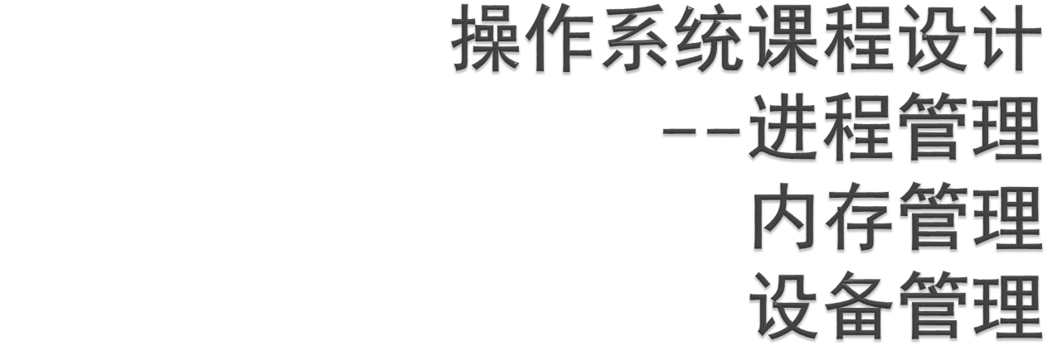

Slide 2

通过模拟操作系统原理的实现，加深对操作系统工作原理和操作系统实现方法的理解；
通过模拟操作系统原理的实现练习编程
1~2人一组，练习合作

Slide 3

    x=?; 给x赋值一位数
    x++; x加1
    x--; x减1
    !??； 第一个？表示阻塞原因A,B(I/O申请），第二个？为一位数，表示阻塞时间（cpu循环次数）；
    end. 表示程序结束，其中包括文件路径名和x的值（软中断方式处理）。
    准备10个文本文件，文件放程序（程序可以相同）

Slide 4

硬件的模拟
进程调度
进程的创建和撤销
进程的阻塞和唤醒
中断

Slide 5

中央处理器的模拟
  用函数CPU( )（该函数不能有参数）模拟中央处理器。
  该函数主要负责解释“可执行文件”中的命令。
  x=?; x++; x--; !??； end.
  注意：CPU只能解释指令寄存器IR中的指令。一个进程的运行时要根据进程执行的位置，将对应的指令存放到指令寄存器中。

Slide 6
主要寄存器的模拟
用全局变量模拟重要寄存器，如cpu重要寄存器
  程序状态寄存器PSW
  //可以用1表示时钟中断，2表示输入输出中断，4表示软中断，可以组合1+2,1+4,,2+4,1+2+4
  指令寄存器IR //存放4个字符即可
  程序计数器 //可分为两部分，PCB编号和指令位置
  数据缓冲寄存器DR//存放x的值
  等。

Slide 7
中断的模拟
  中断的发现应该是硬件的工作，这里在函数CPU中加检测PSW的方式来模拟
    在CPU（）函数中，每执行一条指令之前，先检查PSW，判断有无中断，若有进行中断处理，然后再运行解释指令。
    CPU函数应该不断循环执行的。

Slide 8
cpu()
{
检测有无中断，有进行处理
If（进程结束软中断）撤销进程；进程调度；
If（输入输出完成）唤醒进程；
If（时间片到）进程调度
根据pc取指令，将指令放入IR寄存器；
执行IR指令；//解释执行课程设计中的指令
pc++
时间片--；阻塞进程的时间-- ；//等于0时设置中断
延时//不要太小
}

Slide 9
可以建立一个闲逛进程idle （语句x=0，gob；gob表示回到第一句//修改pc值，cpu多解释一条语句）
进程进入就绪队列判断正在运行进程是否为idle，是则转向进程调度
进程调度无就绪进程选择时选择闲逛进程idle
While(条件）
{
CPU();
}

Slide 10

    模拟中断的种类和中断处理方式：
      程序结束（执行指令end形成的中断，软中断）：调用进程撤销原语撤销进程，然后进行进程调度；
      I/O中断（对应阻塞进程设定时间到）：将输入输出完成的进程唤醒。
      时钟中断：进程时间片用完，正在运行的进程转为就绪，重新进程调度
    相对时钟的模拟
    用相对时钟用于时间片的中断，寄存器TIME
    主存的模拟大小512的字符数组或128*4的字符数组

Slide 11

进程控制块
  进程控制块内容包括进程标识符、主要寄存器内容、进程状态、阻塞原因等等。本模拟系统最多容纳8个进程块。//因为无内存，允许将程序放入PCB
  pcb区域用数组模拟。
  进程控制块根据内容的不同组成不同的队列，空白进程控制块链、就绪队列和阻塞队列，正在运行的进程只有一个，系统初始时只有空白进程控制块链。
空闲分区表和已分分区表（可变分区管理）
  用结构体数组模拟，内容自己确定

Slide 12

进程调度
  采用时间片轮转调度算法，采用时间片轮转调度算法时间片为4。
  进程调度函数的主要工作是：
    将正在运行的进程保护现场，保存在该进程对应进程控制块中；
    从就绪队列中选择一个进程；
    将这个进程中进程控制块中记录的各寄存器内容恢复到CPU各个寄存器内。

Slide 13

进程创建create
  进程创建的主要工作是：
    申请空白进程控制块；
    主存申请，程序装入模拟主存；
    初始化进程控制块；
    将进程链入就绪队列。
进程撤销destory
  进程撤销的主要工作是：
  将结果写入out文件；
  回收主存
  回收进程控制块；

Slide 14
进程阻塞block
  保存运行进程的CPU现场；
  修改进程状态；
  将进程链入对应的阻塞队列，然后转向进程调度。
进程的唤醒
  将进程由阻塞队列中摘下；
  修改进程状态为就绪；
  链入就绪队列，根据情况（只有idle进程）决定是否转向进程调度。

Slide 15
内存管理
  主存分配（最优分配算法）
    寻找最小的满足条件的空闲区；
    分配空闲区
    填写已分分区表
  主存回收
    删除已分分区表对应项
    寻找空闲的上下邻
    合并空闲的上下邻，或填入空闲分区表
  紧凑（自选）
    按地址对已分分区表排序
    依次移动已分分区
    填写空闲分区表

Slide 16

设备管理主要包括设备的分配和回收。
设备的模拟
模拟系统中有A、B两种独占型设备，A设备3个，B设备2个。
数据结构
因为模拟系统比较小，因此只要设备表设计合理既可。
设备分配
采用先来先服务策略。
设备回收
回收设备后，要注意唤醒等待设备的进程。
屏幕显示
屏幕显示要求包括：每个设备是否被使用，哪个进程在使用该设备，哪些进程在等待使用该设备。

Slide 17

正在运行进程
时间片
开机 关机
主存占用、分配情况示意图
进程执行完，
显示结果
就绪队列
进程名
阻塞队列
进程名，阻塞原因，时间
正在执行的指令
执行进程中间结果
每个设备使用情况：空闲或占用进程
创建
进程1
创建
进程2
创建
进程3
创建
进程4
创建
进程5

